Slide 1
ΚομΑντσι
Στ΄τάξη
Νοέμβριος 2025

Slide 2
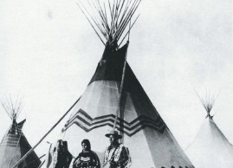
Οι Κομάντσι είναι φυλή ιθαγενών της Αμερικής και είναι εγκατεστημένοι στις νότιες ΗΠΑ, κυρίως στο σημερινό Τέξας και το νέο Μεξικό. Η φυλή είναι αναγνωρισμένη ομοσπονδιακά ως “το έθνος των Κομάντσι” και έχει την έδρα της στην Οκλαχόμα. Τον 21 αιώνα αριθμούν μόνο 17.000 άτομα .Η γιούτα Τζάκσον και η ονομασία της φυλής σημαίνει “αυτός που θέλει συνεχώς να πολεμά”

Slide 3
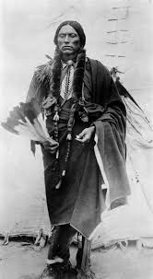
Αρχικά ήταν οργανωμένοι σε οικογενειακές ομάδες και ζούσαν ως νομάδες, με κύρια πηγή πρώτων υλών τα βουβάλια, από τα οποία έπαιρναν την τροφή και την ένδυση τους. Επίσης έτρωγαν ρίζες, φρούτα, ξηρούς καρπούς και προϊόντα που αντάλλασσαν μέσω του εμπορίου. Αντάλλασσαν κρέας βουβάλων, άλογα και αιχμαλώτους για είδη διατροφής.

Slide 4
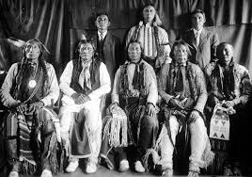
Η κοινωνική οργάνωση των Κομάντσι βασίζονταν σε δημοκρατικές αρχές. Οι αποφάσεις λαμβάνονταν στο συμβούλιο των αρχηγών, υπό την εποπτεία του φύλαρχου, χωρίς όμως να επιβάλλονται βίαια. Η κοινωνία τους ήταν ελαστική, προωθώντας την αυτονομία και επιδεικνύοντας ανοχή στη διαφορετικότητα.

Slide 5
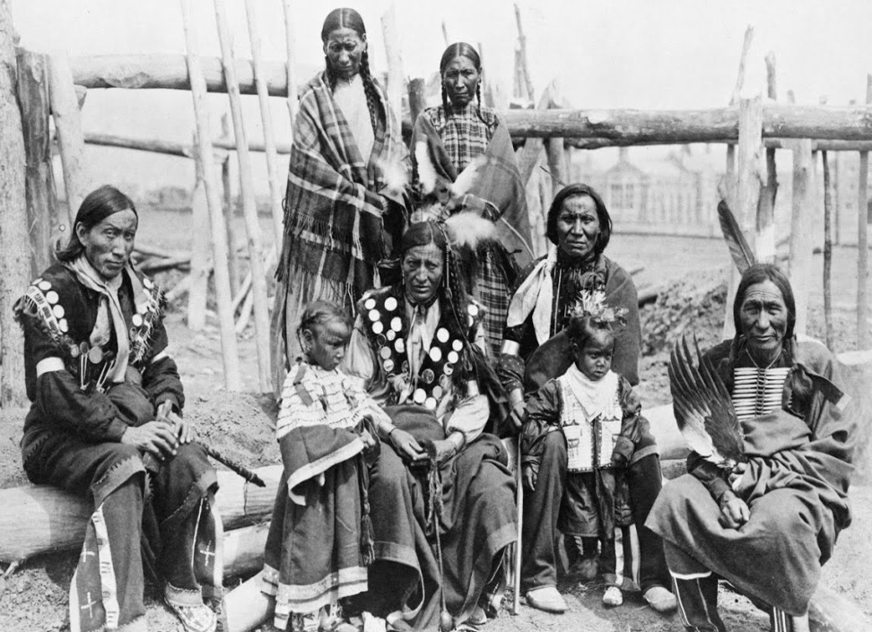
Το άλογο καθόρισε τον τρόπο ζωής τους και ήταν εξαιρετικοί αναβάτες. Τα παιδιά μάθαιναν να ιππεύουν από μικρά. Ήταν ένοπλοι έφιπποι και αποτελούσαν ανυπέρβλητη δύναμη στο Τέξας. Απέκτησαν εχθρική σχέση με τους Απάτσι και τους Τεξανούς. Οι σχέσεις των Κομάντσι με τους Τεξανούς χαρακτηρίζονταν από εχθροπραξίες και βιαιότητες.

Slide 6
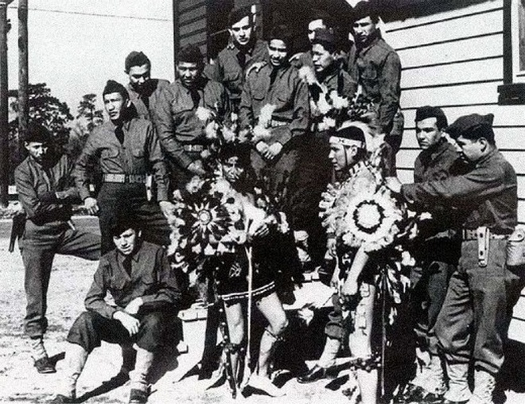
Μετά από αιματηρές συγκρούσεις και οικονομικούς παράγοντες καθώς και την απώλεια γης, οι Κομάντσι διασπάστηκαν ως το 1960 όταν και άρχισαν να συνεργάζονται ξανά για την ανοικοδόμηση της κοινωνίας τους.

Slide 7
ΕΥΧΑΡΙΣΤΩ ΓΙΑ ΤΗΝ ΠΡΟΣΟΧΗ ΣΑΣ
ΚΩΝΣΤΑΝΤΙΝΟΣ ΜΠΕΘΑΝΗΣ

